Slide 1


§2 连续函数的性质
在本节中,我们将介绍连续函数的局
部性质与整体性质.熟练地掌握和运用
这些性质是具有分析修养的重要标志.
一、连续函数的局部性质
二、闭区间上连续函数的性质
三、反函数的连续性
四、一致连续性
返回

Slide 2


一、连续函数的局部性质
所谓连续函数局部性质就是指:
连续(左连续或右连续),则可推知 f 在点 x₀ 的某
个局部邻域(左邻域或右邻域)内具有有界性、保
号性、四则运算的保连续性等性质.

Slide 3









定理4.2（局部有界性）
则
证
故
注意:我们在证明有界性时,
而不是用术语
| f (x) | 的一个明确的上界.

Slide 4




定理4.3（局部保号性）
则对任意一个满足
证

Slide 5

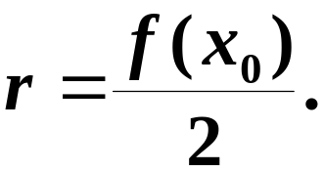







于是证得
注 在具体应用保号性时,我们经常取
定理4.4（连续函数的四则运算）

Slide 6


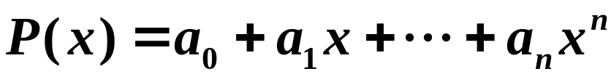
此定理的证明可以直接从函数极限的四则运算得
到, 具体过程请读者自行给出.
我们知道,常函数 与线性函数 都是 R 上
的连续函数, 故由四则运算性质, 易知多项式函数
也是连续函数.

Slide 7
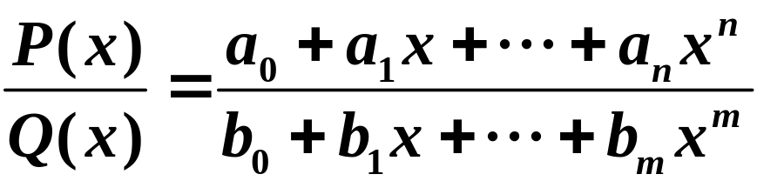



同理,有理函数
(分母不为零)同样是连续函数.
下面这个定理刻划了连续这个性质在复合运算下
是不变的.
定理4.5

Slide 8






证
于是

Slide 9
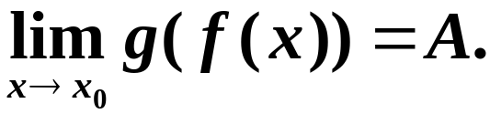
对这个定理我们再作一些讨论,以加深大家对该定
理的认识.
请大家仔细观察定理4.5 的证明, 看看此时究竟哪
里通不过.

Slide 10
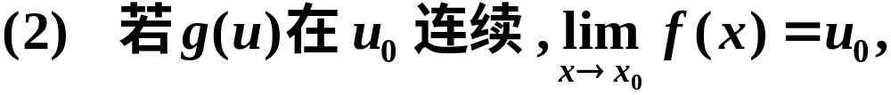
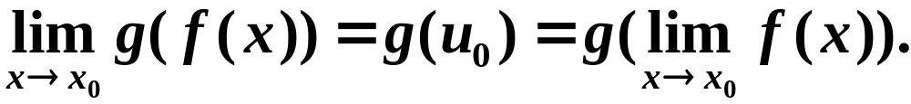



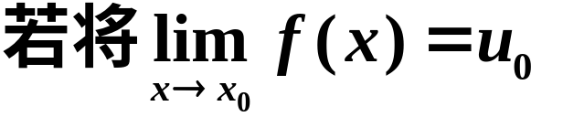
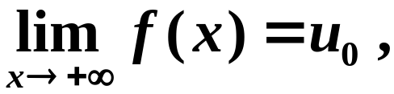
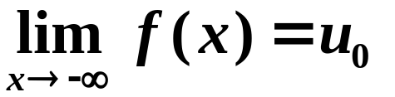
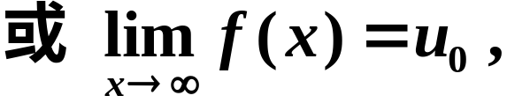
则有
事实上,只要补充定义（或者重新定义）
应用定理4.5,就得到所
需要的结论.
改为
(*)式相应的结论仍旧是成立的.

Slide 11
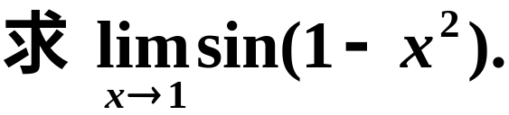
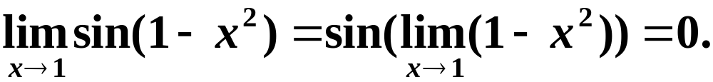
上述(1)和(2)究竟有什么本质的区别呢? 请读者作
出进一步的讨论.
例1
解
合，所以

Slide 12
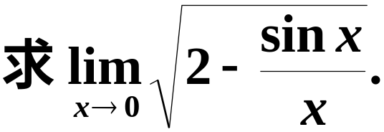
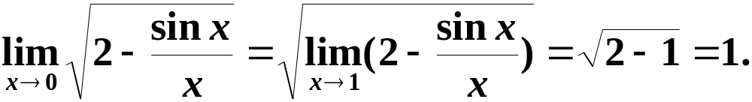
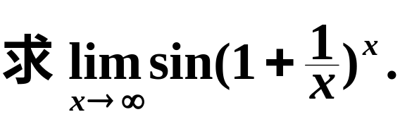
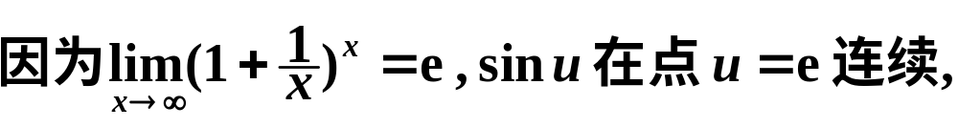
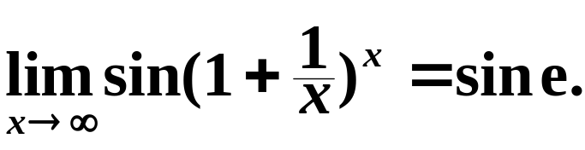
例2
解
例3
解
所以

Slide 13

二、闭区间上连续函数的性质
在本节中将研究 f 在
定义1
若
存在
x
∈
D
,
使得对一切
x
∈
D
,
均有
0
点,

Slide 14



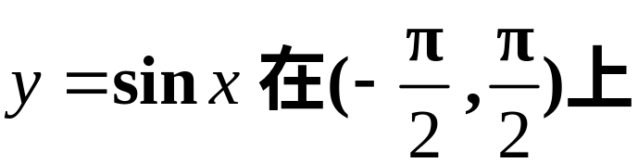


例如,符号函数
的最大值为1,最小值为-1;
的最大值为1,最小值为-1;函数
的最大值不存在,最小值为零.注意:
既无最大值,又无最小值.
(其上确界为1, 下确界为-1 )
定理4.6（最大、最小值定理）
这个定理刻画了闭区间上连续函数的一个深刻的

Slide 15


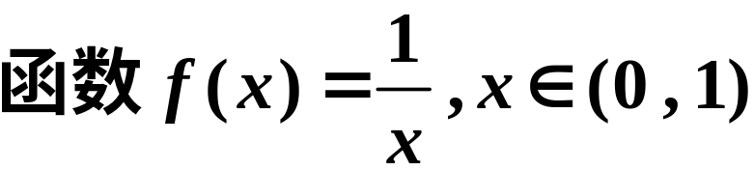

内涵,在今后的学习中有很广泛的应用.
推论
这是因为由定理4.6 可知,
值, 从而有上界与下界,于是 f (x) 在[a, b] 上是有
界的.
虽然也是连续函数,但是

Slide 16





这说明定义在开区间和闭区间上的连续函数的性
质有着根本的区别.
定理4.7（介值性定理）
上连续,
则(至少)存在一点

Slide 17













从几何上看,当连续曲线 从水平直线
的一侧穿到另一侧时, 两者至少有一个交点.

Slide 18




推论（根的存在性定理）
则至少存在一点
使
应当注意, 此推论与定理4.7是等价的. 于是, 只要
证明了推论, 也就完成了定理4.7 证明.
下面用确界定理来证明上述推论, 大家要注意学习
确界定理的使用方法.

Slide 19




并设
证 不妨设
(E为图中x 轴上的红
线部分)从几何上看, E
的最大值就是函数的
零点. 证明如下：

Slide 20










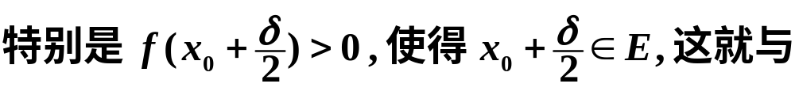
因为
所以
又 E 是有界的, 故由确
界定理,
存在，显然
我们来否定下面两种情形:
1.
由 f (x)在点 是
连续的, 根据保号性, 存在

Slide 21




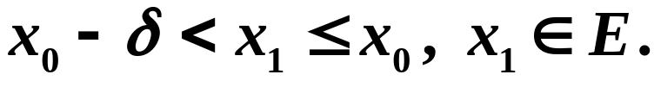


2.
同样根据保号性,
同时由 x₀ = sup E , 对上述δ , 存在
排除了上面两种情形后, 就推得

Slide 22



由介值性定理与最大、最小值定理立刻得到如下
结论:
设 在 上连续, 那么它的最大值 M 与最
小值 m 存在, 并且
下面再举一些应用介值性定理的例题.

Slide 23


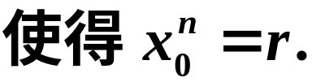
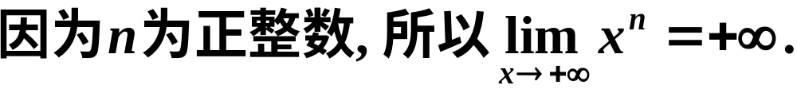
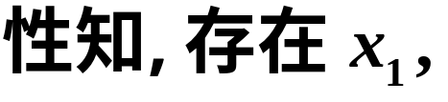






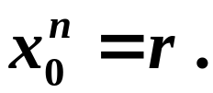
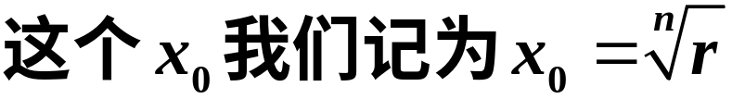
例3
则存在唯一的正数
证 先证存在性：
由极限的保号
使
连续，
使得
(读作 r 的 n 次算术根).

Slide 24




再证唯一性:
严格递增
我们只需证明
即可. 事实上，
即
例4
求证:

Slide 25









证
即

Slide 26





例5 设 在区间
内满足介值性,并且对于
任意的实数 r, f (x)= r 至多有有限个解. 证明：
在 内连续.
证
与
的解至多为有限个.

Slide 27














1.
由介值性条件不难证明：

Slide 28




2. 如果解为空集, 任意取
即

Slide 29






三、反函数的连续性
定理4.8 若函数 f (x) 在
上严格单调且连续,
则反函数
上连续, 且 与 f (x) 有相同的单调性.
证 不妨设 f (x) 严格增, 那么
就是反
函数 的定义域.
1.
(证明见定
理1.2 ).

Slide 30


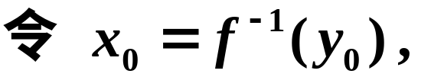














2.
(如图所示)
④对应
①每一
⑤取
②对应
③任给

Slide 31


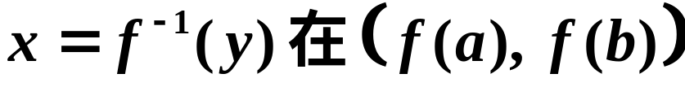
对于任意的正数
这就说明了
上连续.
请读者类似地证明该函数在端点的连续性.

Slide 32
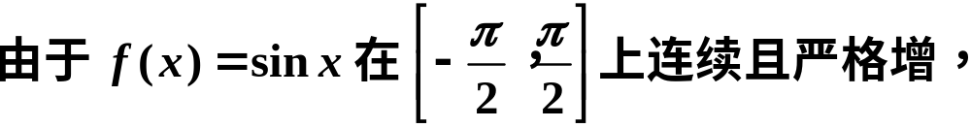

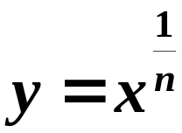

例6
因此它的反函数
上也是连续
且严格增. 关于其它的反三角函数
均可得到在定义域内连续的结论.
例7
连续且严
在 上亦为连续且
格增, 那么其反函数
严格增.

Slide 33


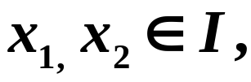


四、一致连续性
在本节中，我们将介绍一致连续性这个及其重要
的概念.
定义2. 设 为定义在区间I上的函数, 如果对于
任意的正数
,存在
, 使得对任意
只要 就有
则称 在区间I上一致连续.

Slide 34
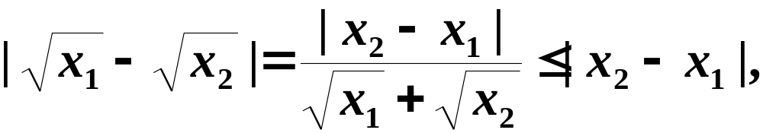

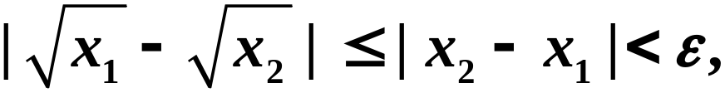
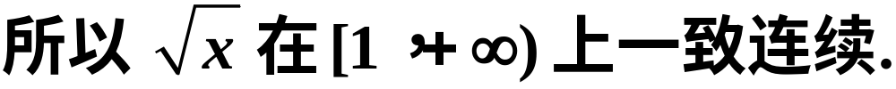
首先来看两个例题.
例8
证

Slide 35


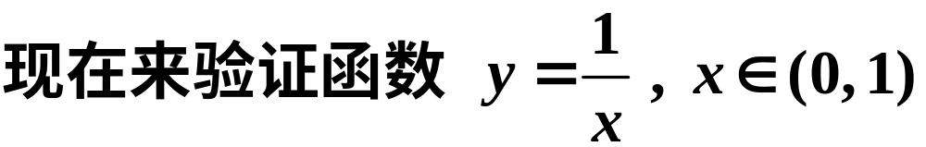
例9
证 首先我们根据一致连续的定义来叙述 f (x) 在区
间I上不一致连续的定义：
总有
但仍有
确实不是一致
连续的.

Slide 36
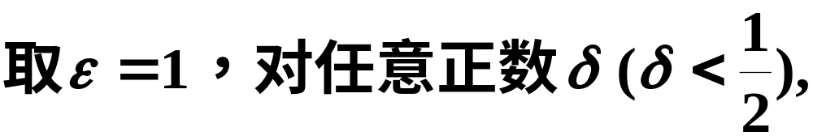

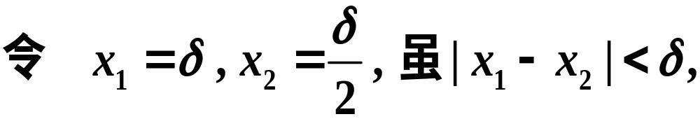
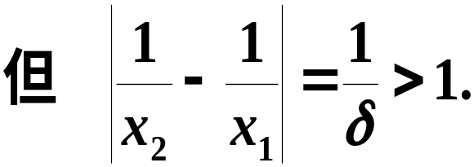





试问, 函数 在区间I上一致连续与 在区
间I上连续的区别究竟在哪里？

Slide 37






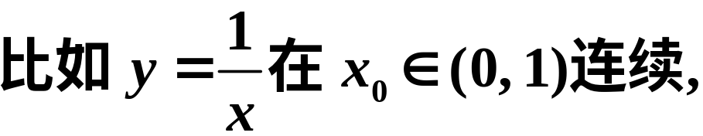
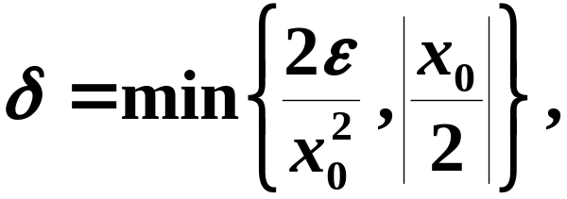

答:(1) 首先, 对于
如果 在区间 I上连续，
那么, 不仅与ε 有关, 而且还与所讨论的点
而 在区间I上一致
连续. 那么
仅与
有关.
对于任意正数ε , 所得
显然
关.
在例8中

Slide 38







(2) 函数 f (x) 在每一点 连续,
过程中有一个正下界(当然
这个下界只与ε 有关, 而与x₀无关), 则此时 f (x)在
区间I上就一致连续了.
下述定理是连续函数在闭区间上的又一整体性质.

Slide 39










定理4.9（一致连续性定理）若函数 f 在闭区间
上连续,
则
上一致连续.
这个定理告诉我们: 定义在闭区间上的函数, 连
续和一致连续是等价的.
例10 设区间
的右端点为
, 区间
的左端
点也为
证明：若
分别在
上一致连续,
在区间
上也一致连续.

Slide 40











证 对任意的
因为
在
上一致
连续，所以分别存在 使得
当
当
则对于任意的
有以下两种情形：
此时自然有

Slide 41



注意到
可得
综上，证得
在区间
上一致连续.
注 例10的条件
是重要的. 比如

Slide 42
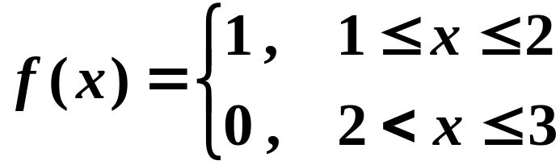


在区间
与区间
上分别一致连续, 但在
区间 [1, 3] 上不连续, 当然也不一致连续.

Slide 43

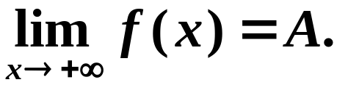

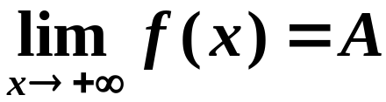







例11 设
上连续, 并且
证明
上一致连续.
证 因为
, 所以对任意的正数
存在
又
上连续, 故由定理4.9可知 f (x)
上一致连续. 因此对上述ε，存在正数
使对任意

Slide 44





只要
, 必有
现对任何
讨论如下.
情形2. 注意到
所以若情形1 不成立, 必然有

Slide 45
于是

